Slide 1
用SCRAPY框架爬头条号
问题标题、问题描述、问题标签、问题的评论数以及评论的内容、评论的时间及赞同数、 回答数、回答者信息、回答内容、回答时间、赞同数、回答的评论数、评论的内容、评 论的时间及赞同数、回答者的详细信息、抓取时间
由于需要计算阅读、评论，点赞数的增量，数据更新时，历史的阅读量、点赞数、评论 数需要保存，不能覆盖。
抓取频率：两个小时

Slide 2
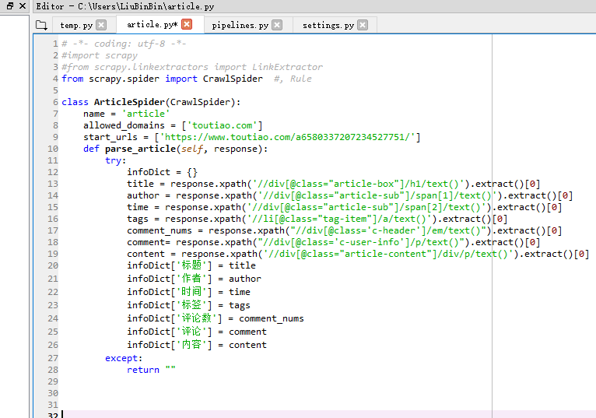
配置spider.py代码

Slide 3
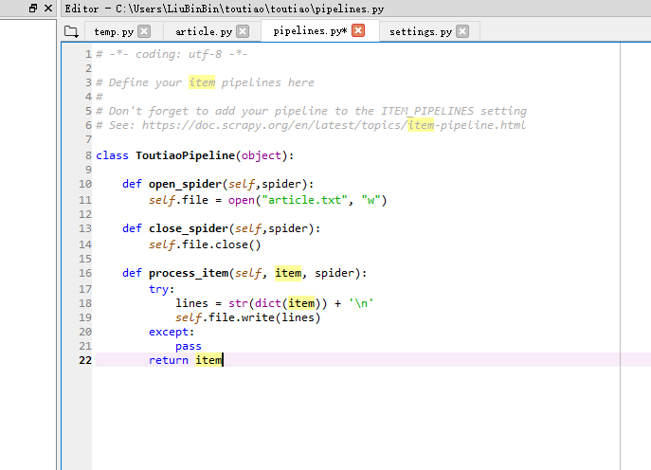
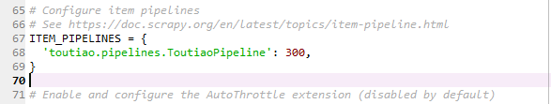
配置pipeline.py和setting.py代码

Slide 4
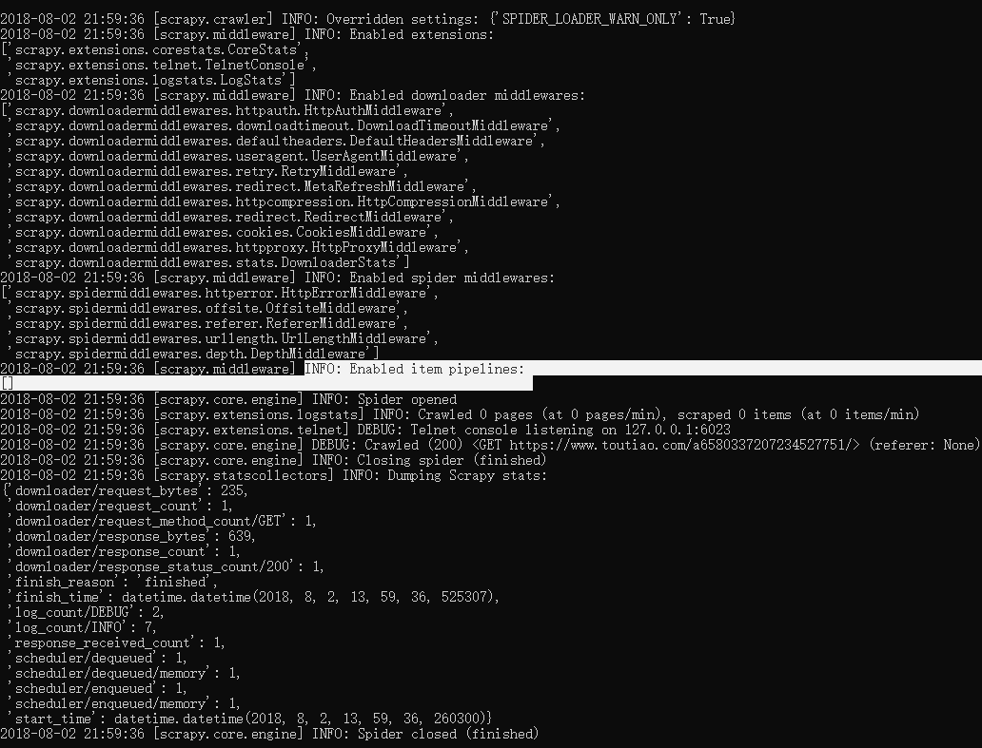
终端运行结果

Slide 5
结果分析
分别调试每一个配置文件都没有问题，用终端运行spider也没有报错，但是得到空的txt文本，分析命令可知item pipeline 得到的是空列表。应该是使用的Xpath表达式没有提取到信息
下一步：1.检查Xpath表达式，或者学习正则表达式的使用来提取信息
2.学习吴恩达deep learing视频内容
3.深入学习python

